Slide 1
אגף איכות הסביבה

Slide 2
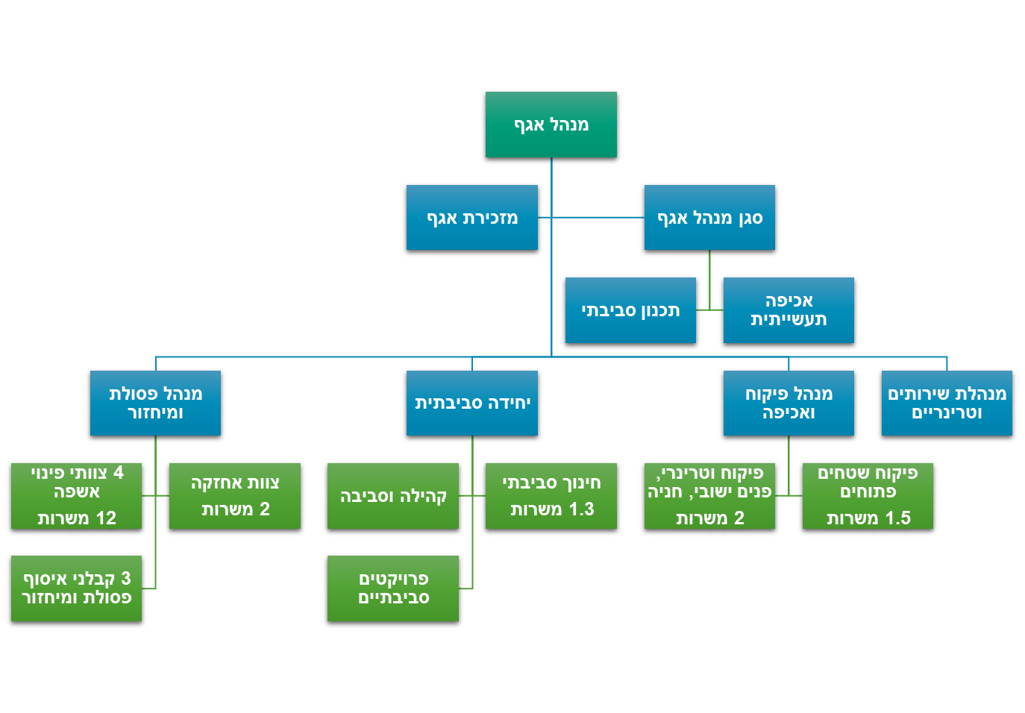
מבנה ארגוני

Slide 3
תקציב אגף 2021

Slide 4
פעילות אגף - תקציב המועצה
סה"כ 16,611,000 ₪
12,250,000₪
שטחים פתוחים | ₪ 184,000
וטרינריה | ₪ 1,112,000
פיקוח ואכיפה | ₪ 1,438,000
חינוך וקהילה | ₪ 594,000
פיקוח תעשיה | ₪ 464,000
מנהלה | ₪ 569,000
 | ₪ 4,361,000

Slide 5
פעילות האגף- מקורות מימון חיצוניים

Slide 6
אשכול גליל ועמקים
תחום | כמות שנתית מאושרת | תקציב תלת שנתי 2021-2023
הקמה ושדרוג של כ-15 משטחי פסולת גושית וגזם | 20 | ₪ 2,387,000
רכישת כלי אצירה למרכזי מיחזור | 140 | ₪ 500,000
מצלמות פיקוח לצמצום השלכת פסולת ברשות הרבים | 16 | ₪ 300,000
פינוי מפגעי פסולת בנין ושיקום |  | ₪ 1,000,000
רכישת כלי אצירה | 3,700 | ₪ 768,490
רכישת פחים חומים להפרדת פסולת אורגנית | 100 | ₪ 25,740
רכישת קומפוסטרים | 500 | ₪ 164,970
סה"כ תקציב |  | ₪ 5,146,200

Slide 7
האגף במספרים
כ- 11,000 כלי אצירה מפונים רובם אחת לשבוע
כ- 21,000 טון פסולת ביתית בשנה מתוכם 11,000 טון מועברים למחזור
כ 80,000 דונם נחלים, יערות, שמורות מעיינות, חורשות וכו' .
ועדת איכות סביבה רשותית
כ- 25 ועדות איכות סביבה פעילות בישובים
פיקוח על 3 אזורי תעשיה, כ 150 מפעלים וכ – 500 בתי עסק ברחבי המועצה
כ- 3,200 משפחות מפרידות פסולת אורגנית
מעל 5000
כלבים
וכ- 2,000
חתולים
5 צוותי איסוף אשפה
מוסדות חינוך ירוקים:
73 גנים
11 בתי ספר יסודיים
4 תיכונים

Slide 8
תחומי ליבה
פיתוח, שימור והנגשת ערכי טבע ונוף בשטחים פתוחים.
פיקוח סביבתי : חוקי עזר, ושירותים וטרינריים.
פיקוח תעשיה ,אבטחת איכות אויר, קרקע ומים, בריאות התושבים ותכנון סביבתי
חינוך סביבתי בגני הילדים, בתי ספר יסודיים ותיכוניים ובמסגרות החינוך המשלים.
קיימות ואקטיביות סביבתית בקהילות הישובים, גינות קהילתיות וגינון בר קיימא. היערכות למשבר האקלים ומועצה ללא חד פעמי.
פסולת ומחזור- איסוף כל סוגי הפסולת, חינוך והסברה להפחתת צריכה והפרדת פסולת
גיוס תקציבים וקולות קוראים.

Slide 9

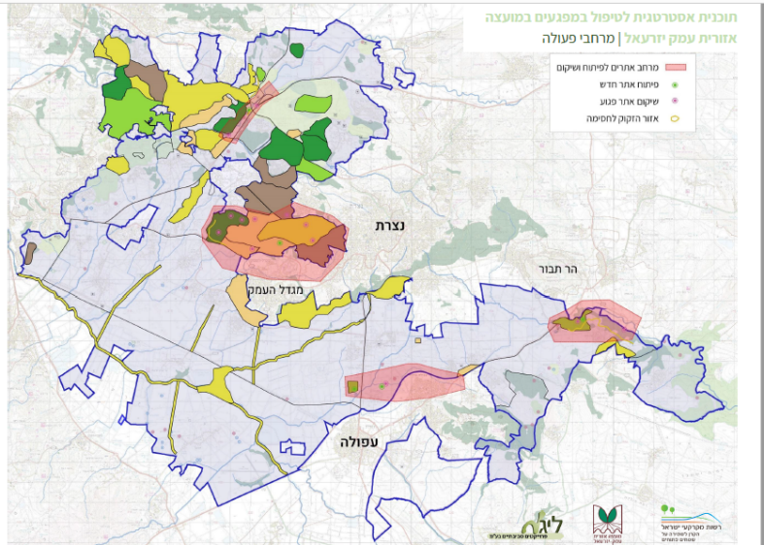
תכנית אסטרטגית פיתוח שטחים פתוחים

Slide 10
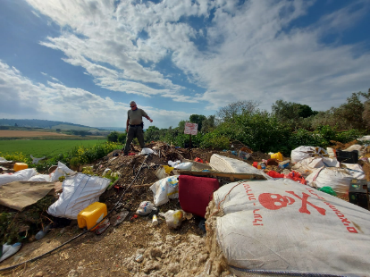
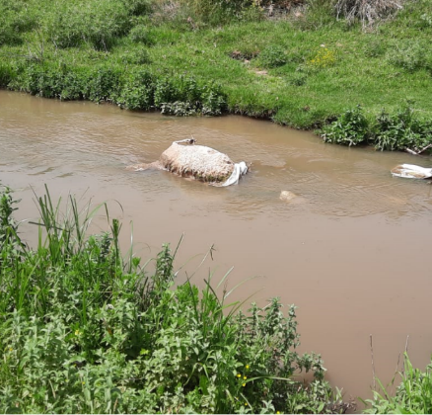
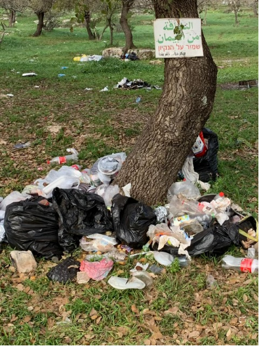
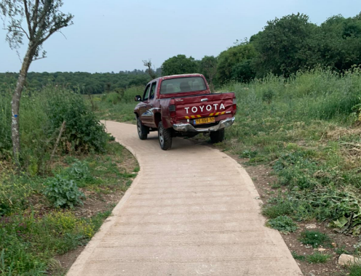
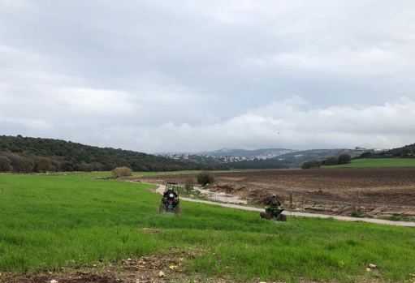
שימור ופיתוח שטחים פתוחים

Slide 11
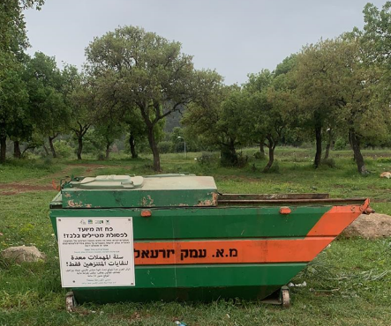
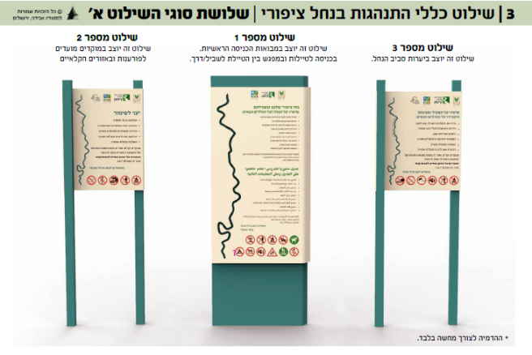
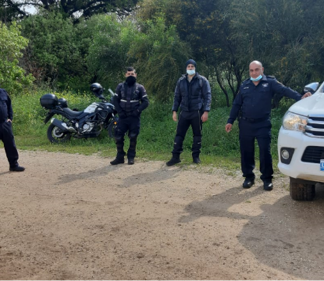
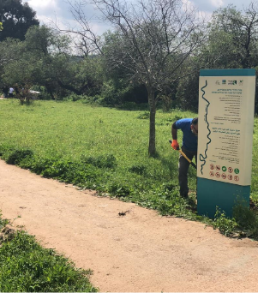
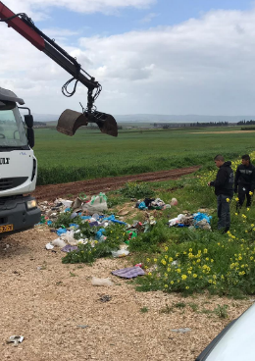
שימור ופיתוח שטחים פתוחים

Slide 12
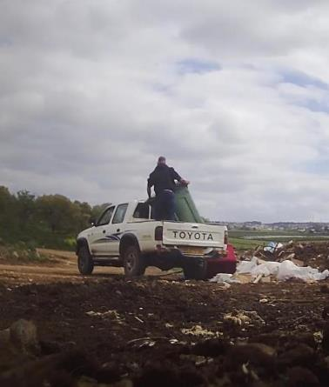
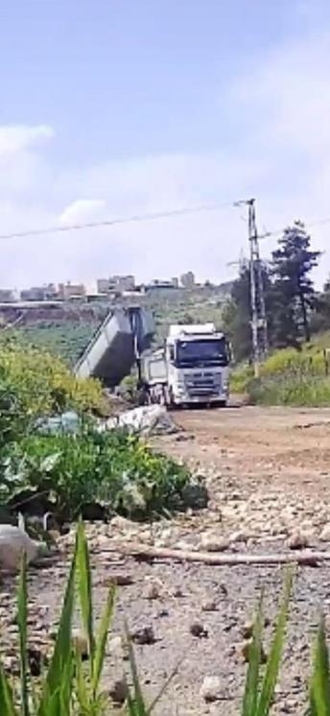
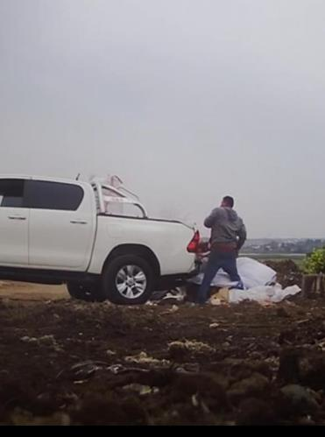
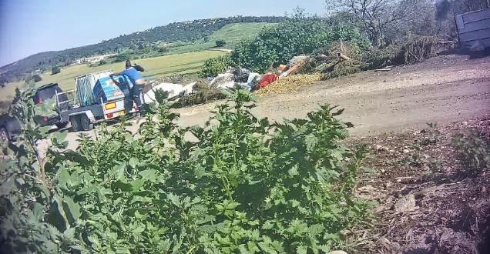
שימור ופיתוח שטחים פתוחים
מצלמות שטח

Slide 13
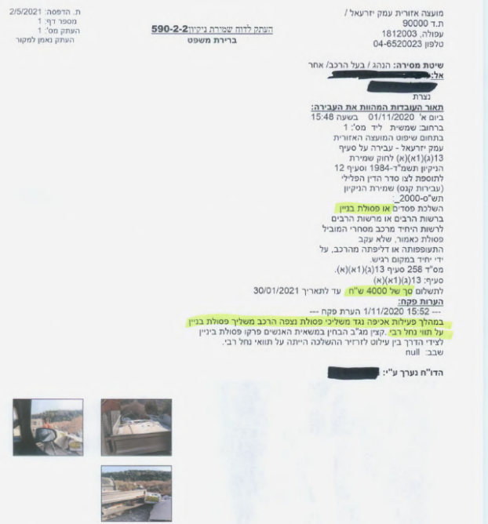
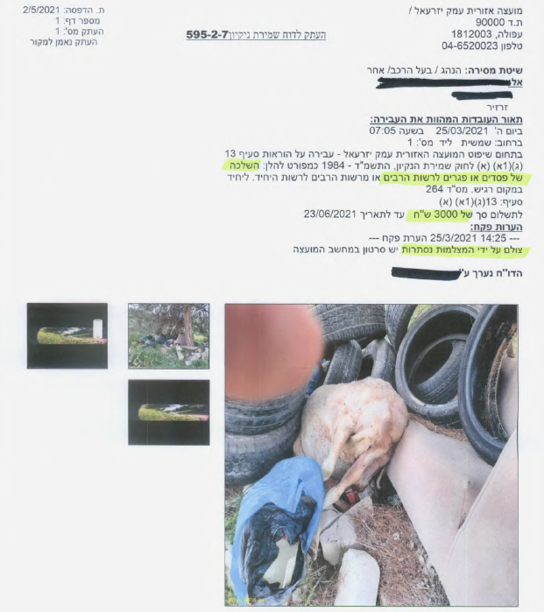
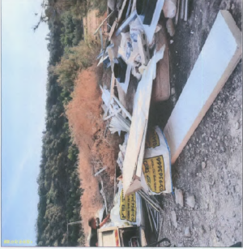
שימור ופיתוח שטחים פתוחים
אכיפה בשטח

Slide 14
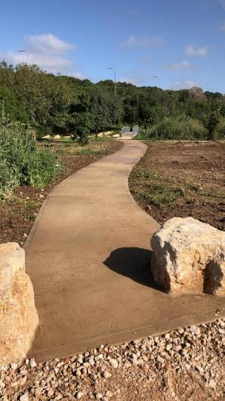
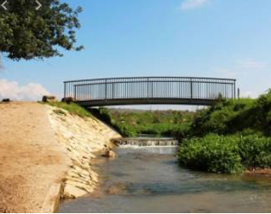
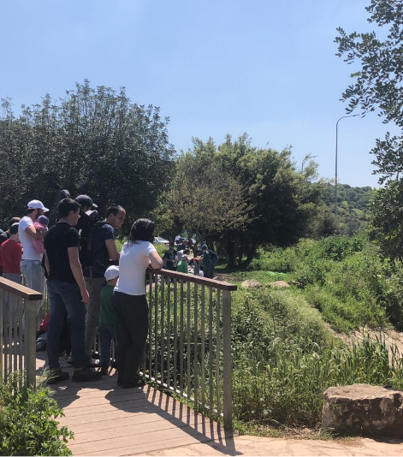
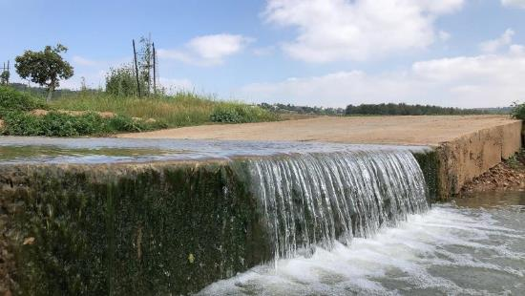
תוצרים בשטח
סרטון

Slide 15
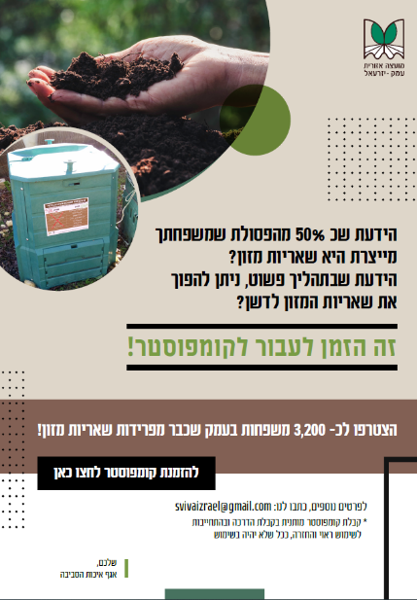
צמצום פסולת להטמנה
הפרדת פסולת אורגנית
כ - 3,200 משפחות במועצה מפרידות פסולת אורגנית:
1500 בעלי קומפוסטרים ו-9 קיבוצים המפעילים מערך
איסוף וטיפול בפסולת האורגנית.
משפחה מייצרת 650 ק"ג פסולת אורגנית בשנה ויחד אנו
מונעים הטמנה של כ - 845 טון!! פסולת אורגנית בשנה.
השנה שמנו לנו מטרה לגייס 500 משפחות חדשות
שיצטרפו למאמץ בהפרדת פסולת אורגנית באמצעות קומפוסטר ביתי או לפח החום בקיבוץ.

Slide 16
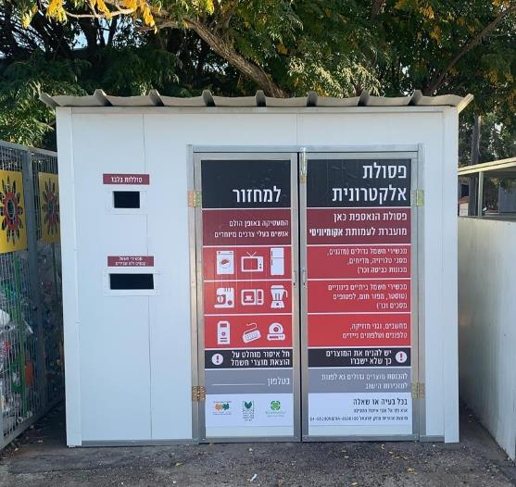
צמצום פסולת להטמנה
הפרדת פסולת אלקטרונית
ב- 22 ישובים מוצבים מחסנים לאיסוף פסולת אלקטרונית, במהלך השנה הקרובה יוצבו ב- 14 ישובים נוספים.
30 טון פסולת אלקטרונית נאספה בשנת 2020 מיישובי המועצה על ידי עמותת אקומיוניטי- מפעל למחזור פסולת אלקטרונית המעסיק אנשים בעלי צרכים מיוחדים.

Slide 17
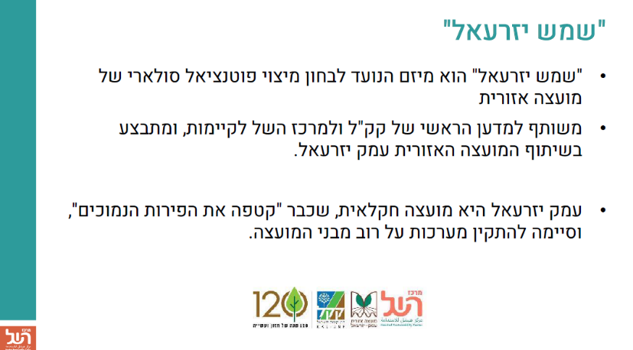

אנרגיה מתחדשת

Slide 18
יעדים מרכזיים לשנת 2021
מימוש התכנית האסטרטגית לשמירה על השטחים הפתוחים לצד אכיפת חוקי העזר וחוק שמירת הניקיון ברחבי המועצה והישובים. שמירה על סביבה נקייה, אוויר, מים, רעש, ריח.
העמקת ההסברה והחינוך הסביבתי בגני הילדים, בתי הספר היסודיים ,בתיכונים ובקהילות.
הרחבת מיזמים סביבתיים קהילתיים בישובים והעלאת המודעות לקיימות סביבתית, אנרגיה מתחדשת.
הקטנת זיהום האוויר הנגרם ממפעלי תעשייה, שריפות פסולת והפעלת קמינים.
תכנון תעשייה סביבתי ופיקוח תעשייה תוך סיוע בהסדרה ותיקון ליקויים במפעלים . שימוש באמצעים טכנולוגיים לשמירה על איכות הסביבה.
הגדלת כמות הפסולת האורגנית והאלקטרונית המועברת למיחזור.
הורדת מס' המפגעים בתוך היישובים, פסולת מוצקה וגזם המושארים בחזיתות הבתים שלא בימי הפינוי, חניות רכבים בניגוד לחוק והשארת גרוטאות רכב ברשות הרבים.

Slide 19
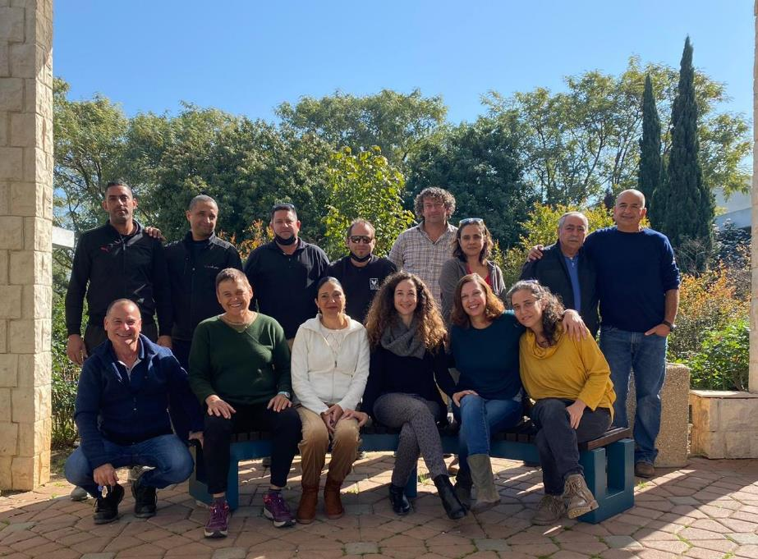
שלכם ובשבילכם
אגף איכות הסביבה

